Slide 1
PERTEMUAN 7
INSTALL NOTEPAD++

Slide 2
Capaian Pembelajaran
Menyusun desain dan membangun toko online dan Konsep Bisnisnya

Slide 3
INDIKATOR PENCAPAIAN PEMBELAJARAN
Dapat menerapkan aplikasi CMS E-Commerce dengan benar untuk membuat e-commerce atau toko online

Slide 4
Kunjungi Situs notepad-plus-plus.org
Klik menu download
Pilih dan klik versi terbaru

Slide 5
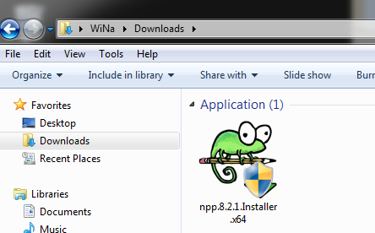
Klik tombol dowload dan
tunggu sampai download selesai
Selanjutnya cari hasil download notepad+
(biasanya di folder download).
Kemudian klik 2x pada aplikasi

Slide 6
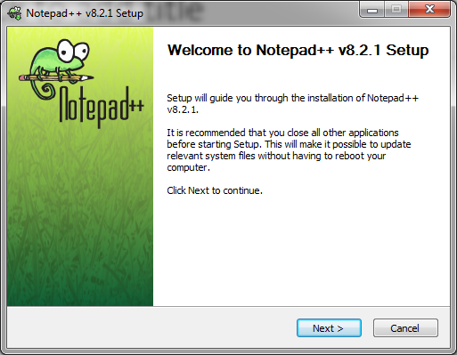
* PROSES INSTALASI
1
2

Slide 7
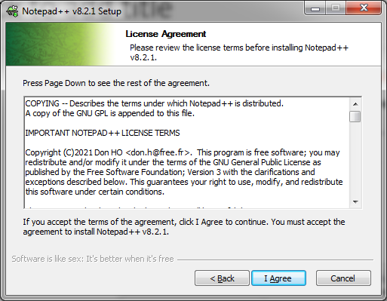
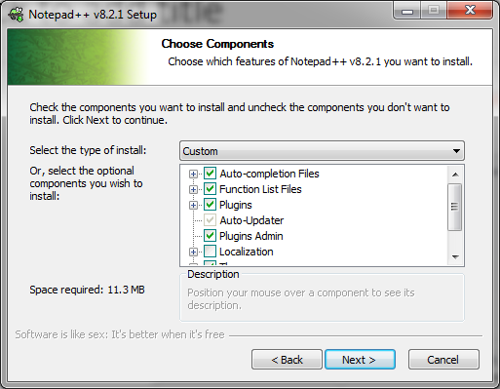
3
5
4

Slide 8
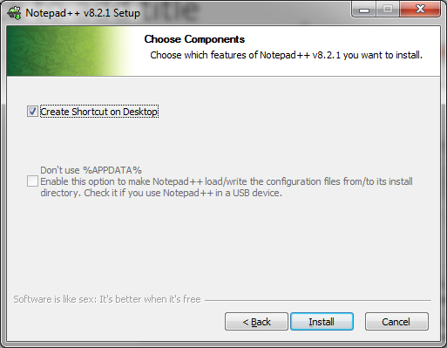
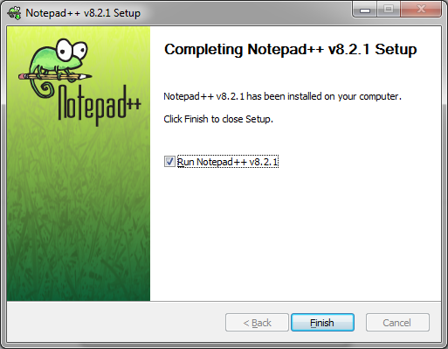
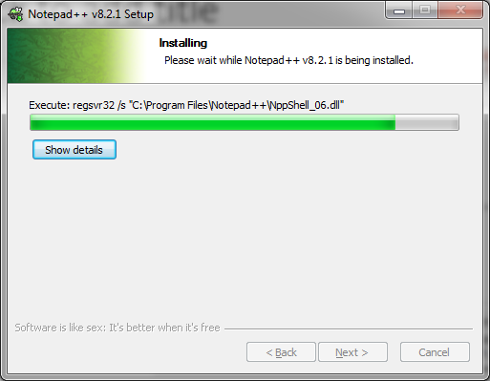
6
8
7

